Slide 1
E
N
L
S
G
I
H
«Путешествие в Лондон»
Подготовила: воспитатель МБДОУ КВ «Детский сад №8 «Радуга» Ямбаева М.А.

Slide 2
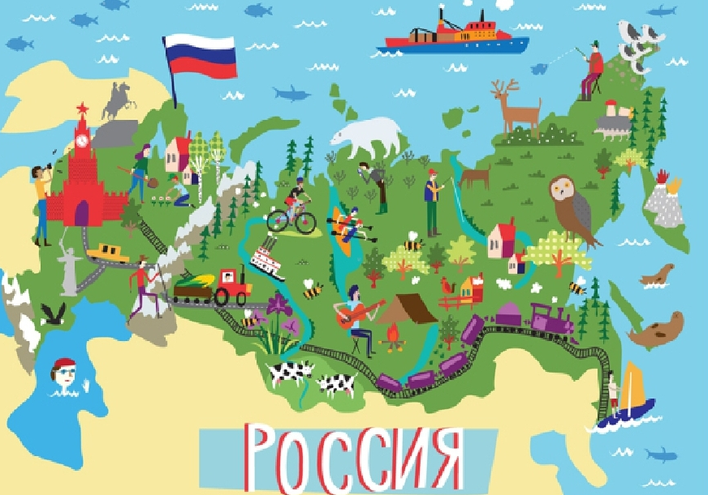

Slide 3
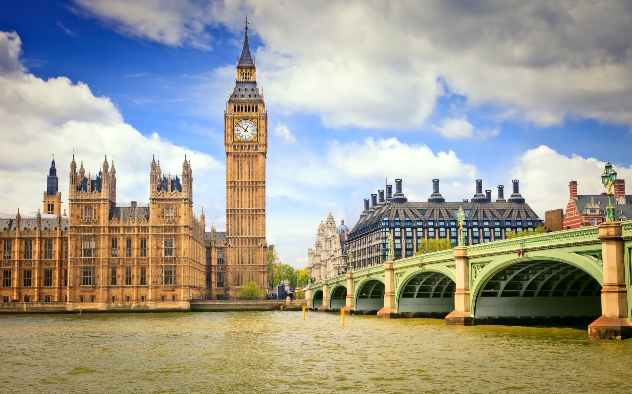

Slide 4
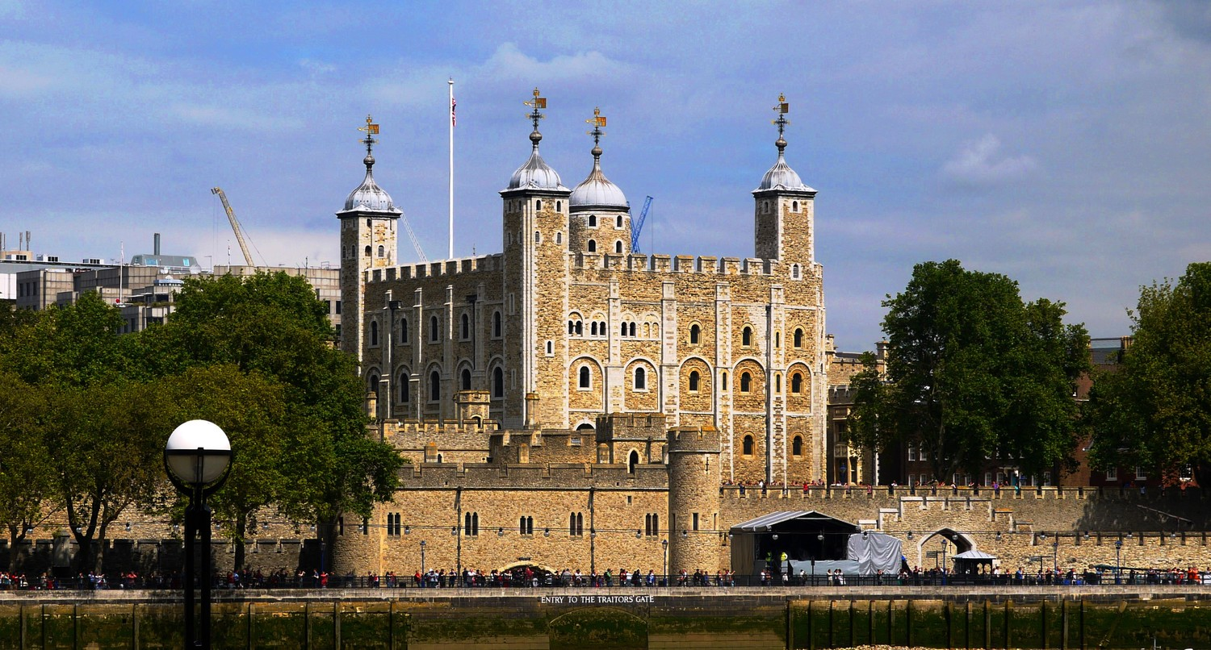

Slide 5
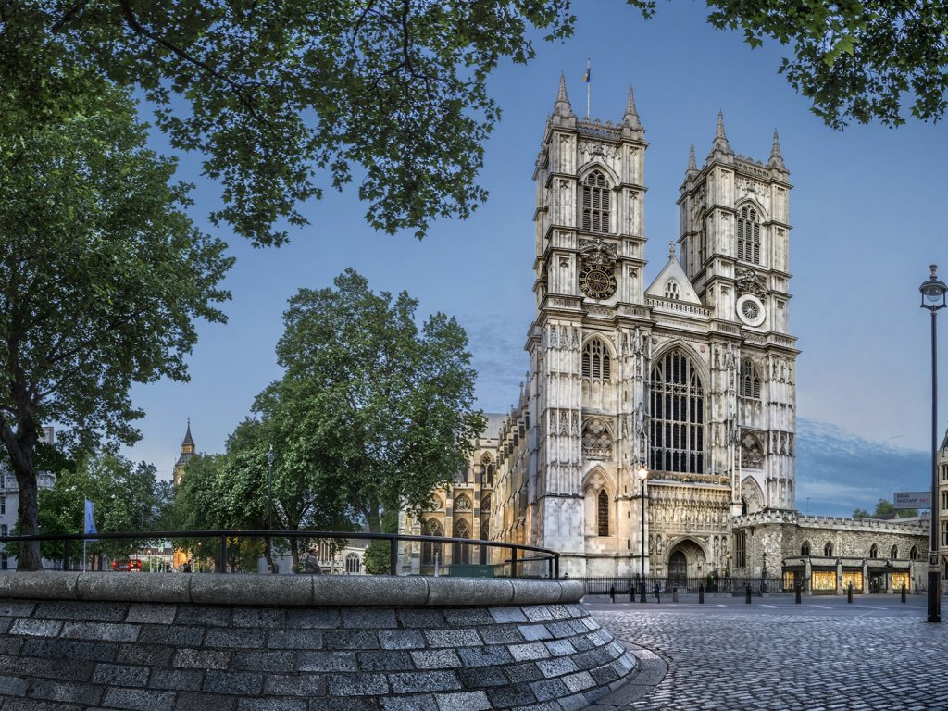

Slide 6
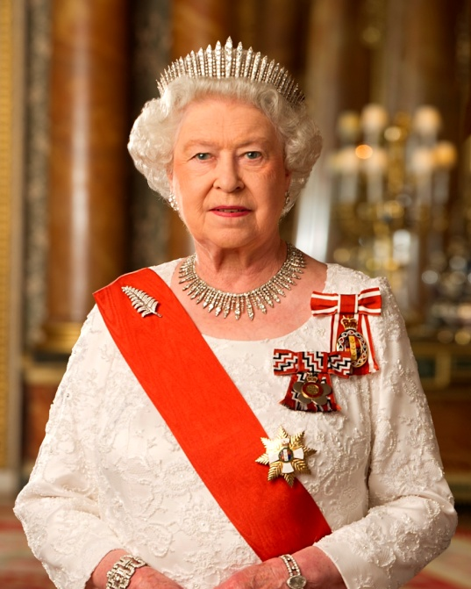
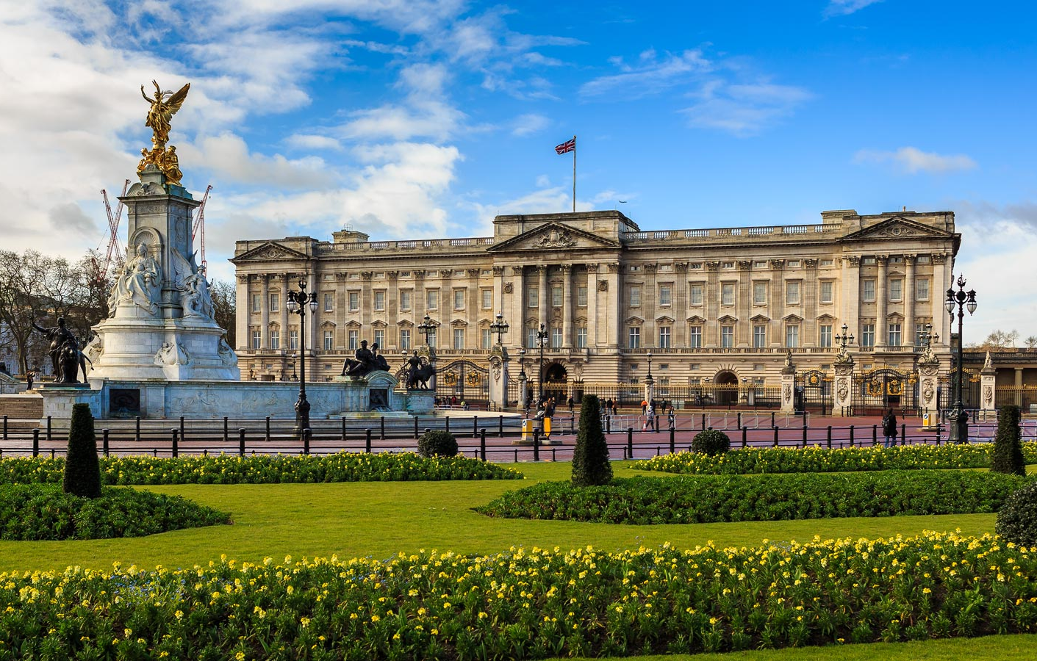

Slide 7
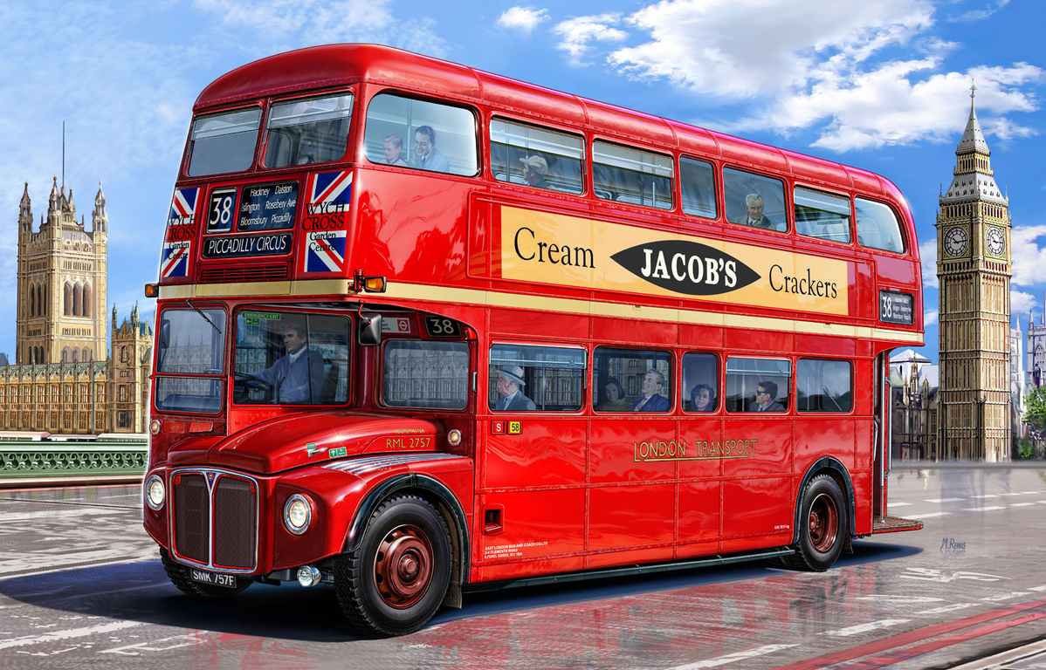

Slide 8
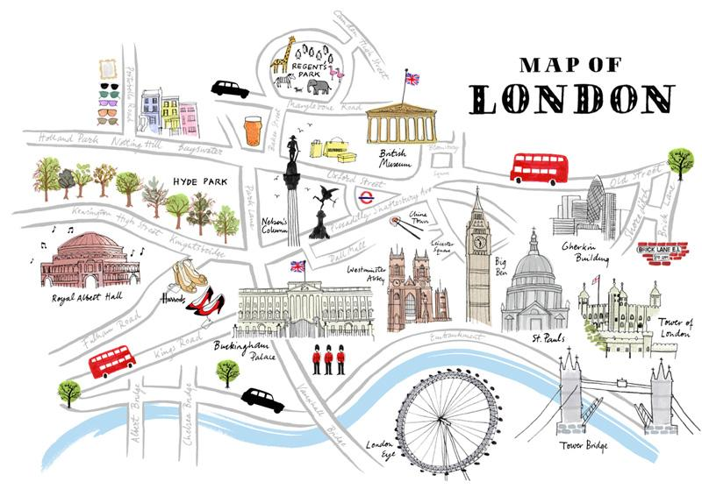
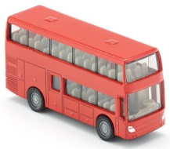

Slide 9
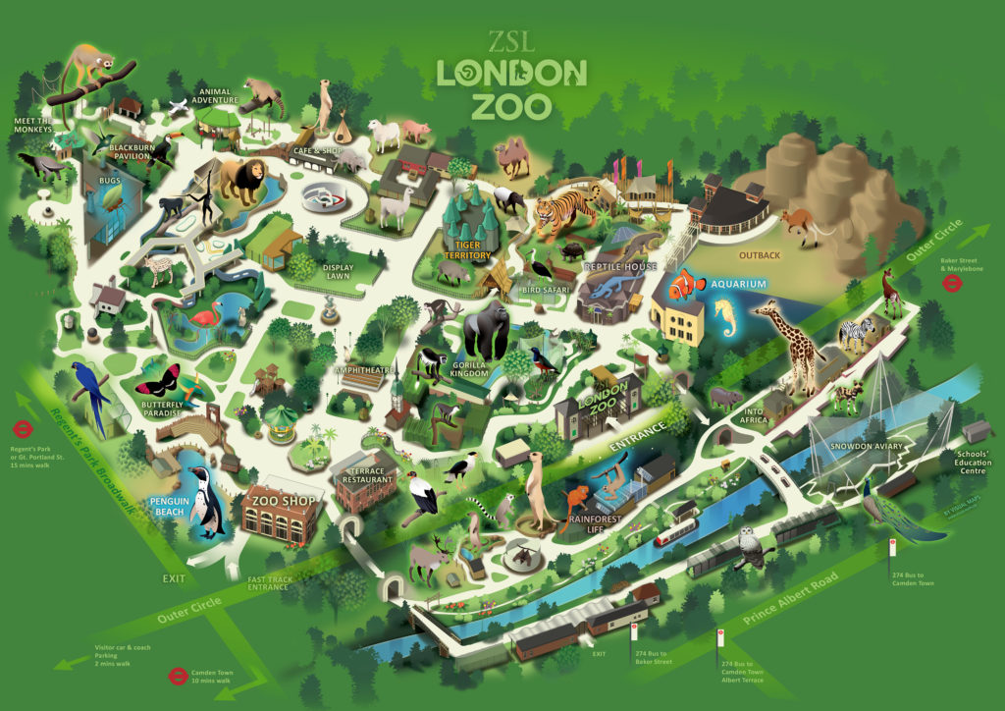

Slide 10
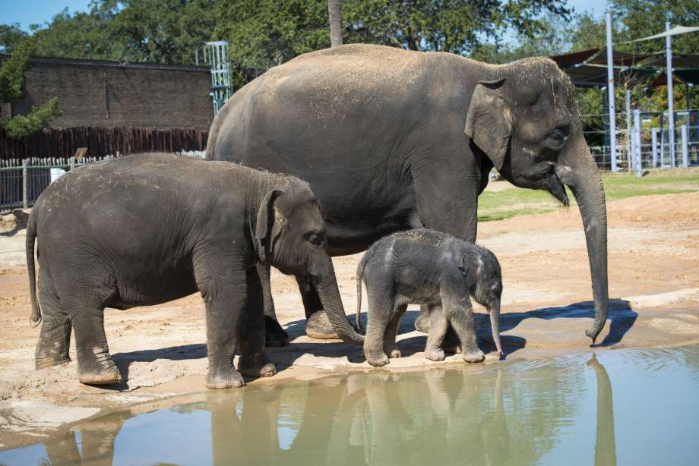

Slide 12
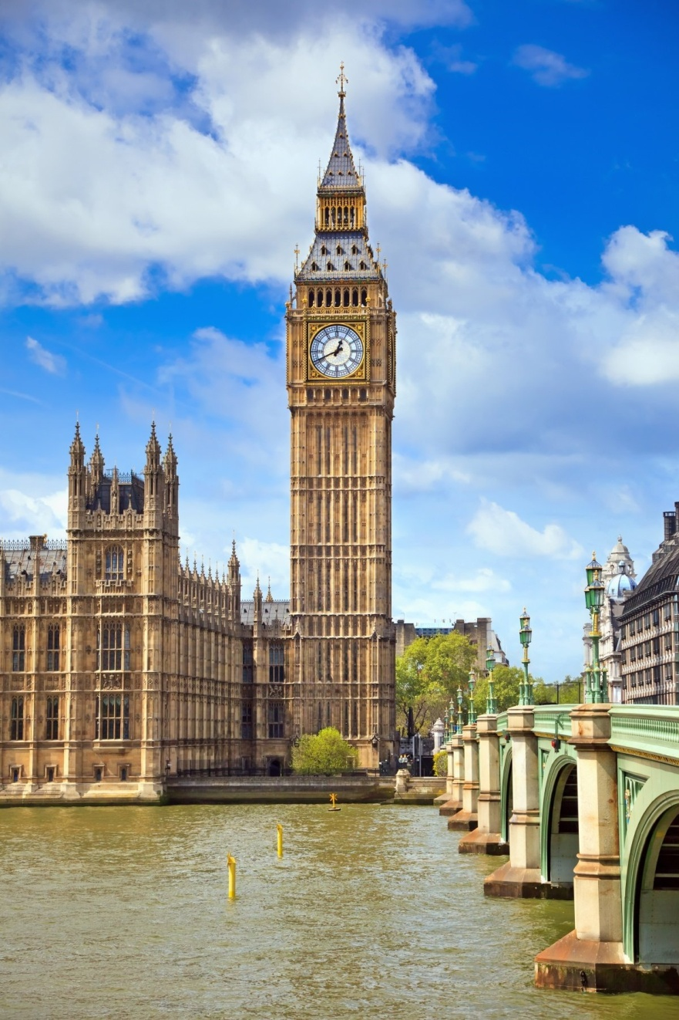
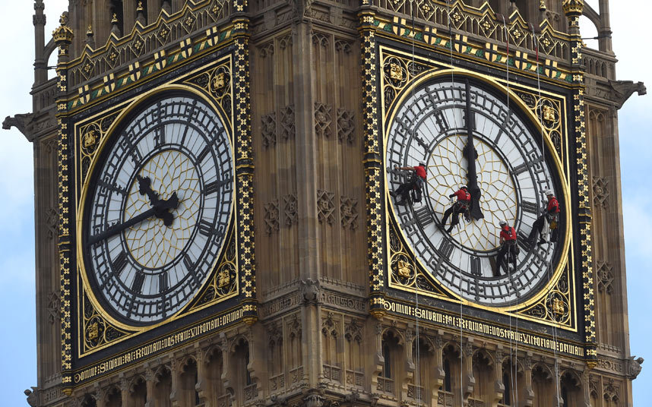

Slide 14
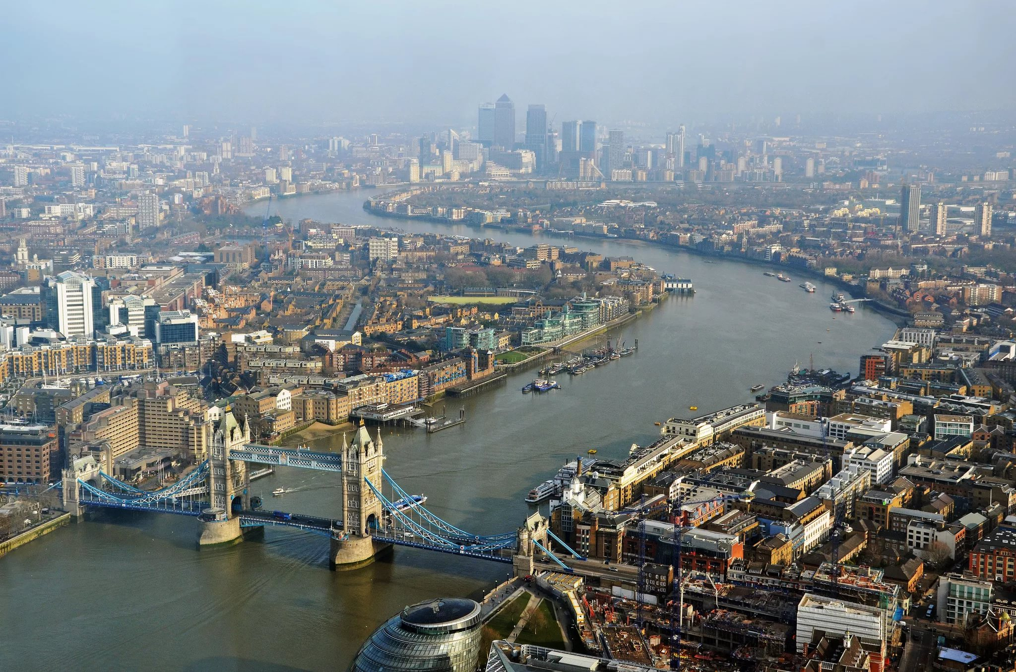

Slide 15
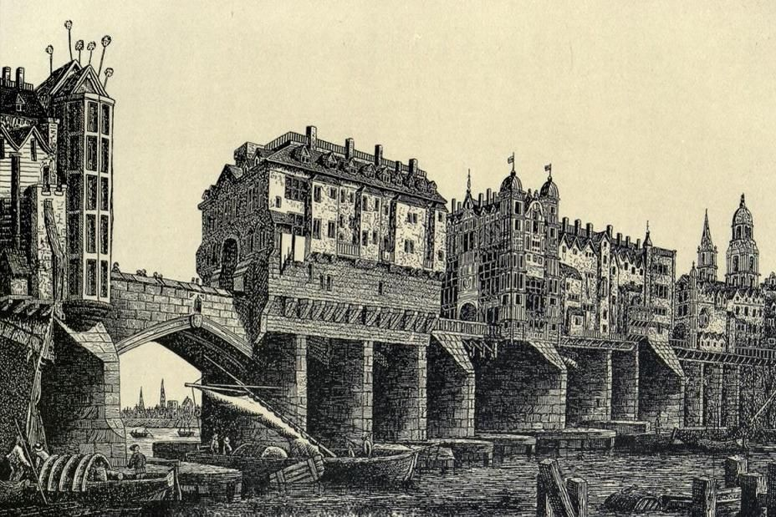

Slide 16
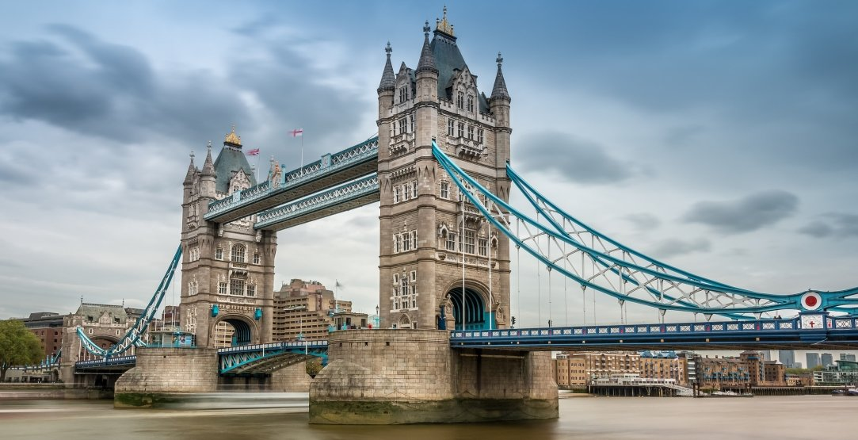

Slide 19
O
G
O
B
Y
E
D

Slide 20
https://st3.depositphotos.com/8696740/14502/v/950/depositphotos_145024829-stock-illustration-united-kingdom-great-britain-map.jpg
https://ds04.infourok.ru/uploads/ex/004e/000b23dd-8790804a/img1.jpg
http://mybebyshop.ru/image/cache/catalog/b7fdcb675d65b503633fa6d704ad6ed6-500x500.jpg
https://cdn.oboi7.com/89fd392464b7094426ea72cc9f3828faae064b58/goroda.jpg
https://ktotak.ru/_bl/0/71487631.jpg
http://www.hdfondos.org/file/30063/1024x768/crop/england-trees-westminster-abbey.jpg
http://www.setwalls.ru/pic/201409/1366x768/setwalls.ru-73594.jpg
https://img2.freepng.ru/20180331/haq/kisspng-london-iphone-telephone-booth-red-telephone-box-london-5ac03ef3322e19.0920276515225484672055.jpg
https://club.foto.ru/gallery/images/photo/2017/01/07/2497413.jpg
http://images6.fanpop.com/image/polls/1648000/1648465_1504477828875_full.jpg
https://f.otzyv.ru/f/09/02/26271/15051821382048382884.jpg
http://travel-architect.net/wp-content/uploads/2017/04/30c3fe17901881.562c0ab74147b-1024x724.jpg
https://avatars.mds.yandex.net/get-pdb/1039768/84b83d42-65e3-42af-8b99-b4949222b9e0/s1200?webp=false
http://londontopia.net/wp-content/uploads/2014/08/big-ben-clock-3_3009518k.jpg
http://wallpapertop.net/wp-content/uploads/2018/01/River%20Thames%20Ultra%20HD%20Wallpaper.jpg
https://i.pinimg.com/originals/4b/76/84/4b7684788715ff0ee79b0297f5e522ab.jpg
https://avatars.mds.yandex.net/get-pdb/27625/a63cf9b9-ec98-450d-9c50-c690d2804deb/s1200?webp=false
https://www.fantasianew.ru/wa-data/public/shop/products/88/86/28688/images/15341/15341.970.jpg
https://arhivurokov.ru/kopilka/uploads/user_file_563062bc59122/user_file_563062bc59122_2_3.jpeg
https://s.hdnux.com/photos/27/23/57/6110151/4/920x920.jpg
https://naklejka.ru/image/cache/catalog/productimage/13941_0-500x500.png

